Slide 1
PLATAFORMA FORMACIÓN DE HERRAMIENTAS TIC

Slide 2
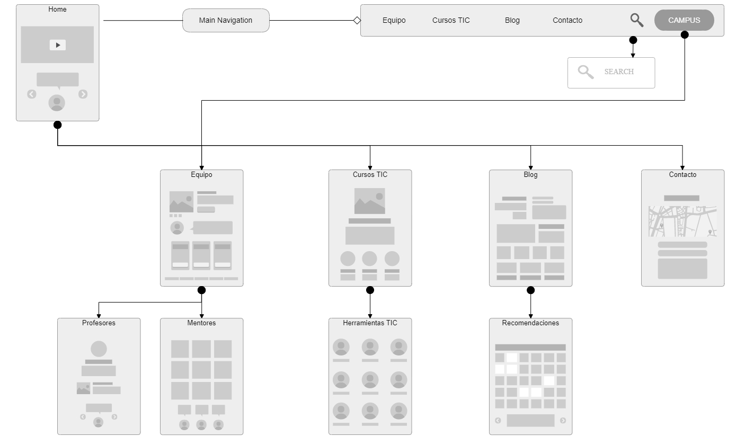
PRESENTACIÓN PLATAFORMA

Slide 3
CONTENIDOS
01
03
05
02
04
06
Home
Cursos TIC
T
Contactos
Acceso a las opciones principales
Acceso a específicos o generales
You can describe the topic of the section here
Equipo
Blog
Campus
Staff de selección de profesores en línea
Opiniones,indicaciones y noticias
Espacio privado de alumnos

Slide 4
Equipo o Staff
-Selección de mentores actualizados por diferentes formaciones

Slide 5
Cursos Tic
-Buscador de selección de cursos adaptados a las necesidades,ya sean generalistas o específicos.
-Utilización de Meet o Teams para unirse a la formación con profesor o mentor.
-Selección de un menú de diferentes herramientas TIC.

Slide 6
Blog
-Actualización de nuevos recursos y recomendaciones a la hora de poder escoger formación
-Opinión y sugerencias de los alumnos para mejorar cursos y servicios.

Slide 7
Contacto
Buzón de la plataforma online para quejas o sugerencias
tic@recursos.com / 721784799

